Slide 1


ỦY BAN NHÂN DÂN QUẬN LONG BIÊN
TRƯỜNG TIỂU HỌC ĐÔ THỊ VIỆT HƯNG
BÀI GIẢNG ĐIỆN TỬ
KHỐI 3
MÔN: TOÁN

Slide 2


Slide 3

Toán
Bài 74: THỰC HÀNH XEM ĐỒNG HỒ (TIẾP THEO)

Slide 4
KHÁM PHÁ

Slide 5
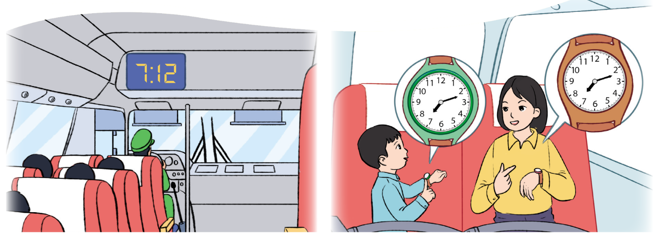
Đồng hồ điện tử trên xe bus và đồng hồ đeo tay có đặc điểm gì chung?

Slide 6

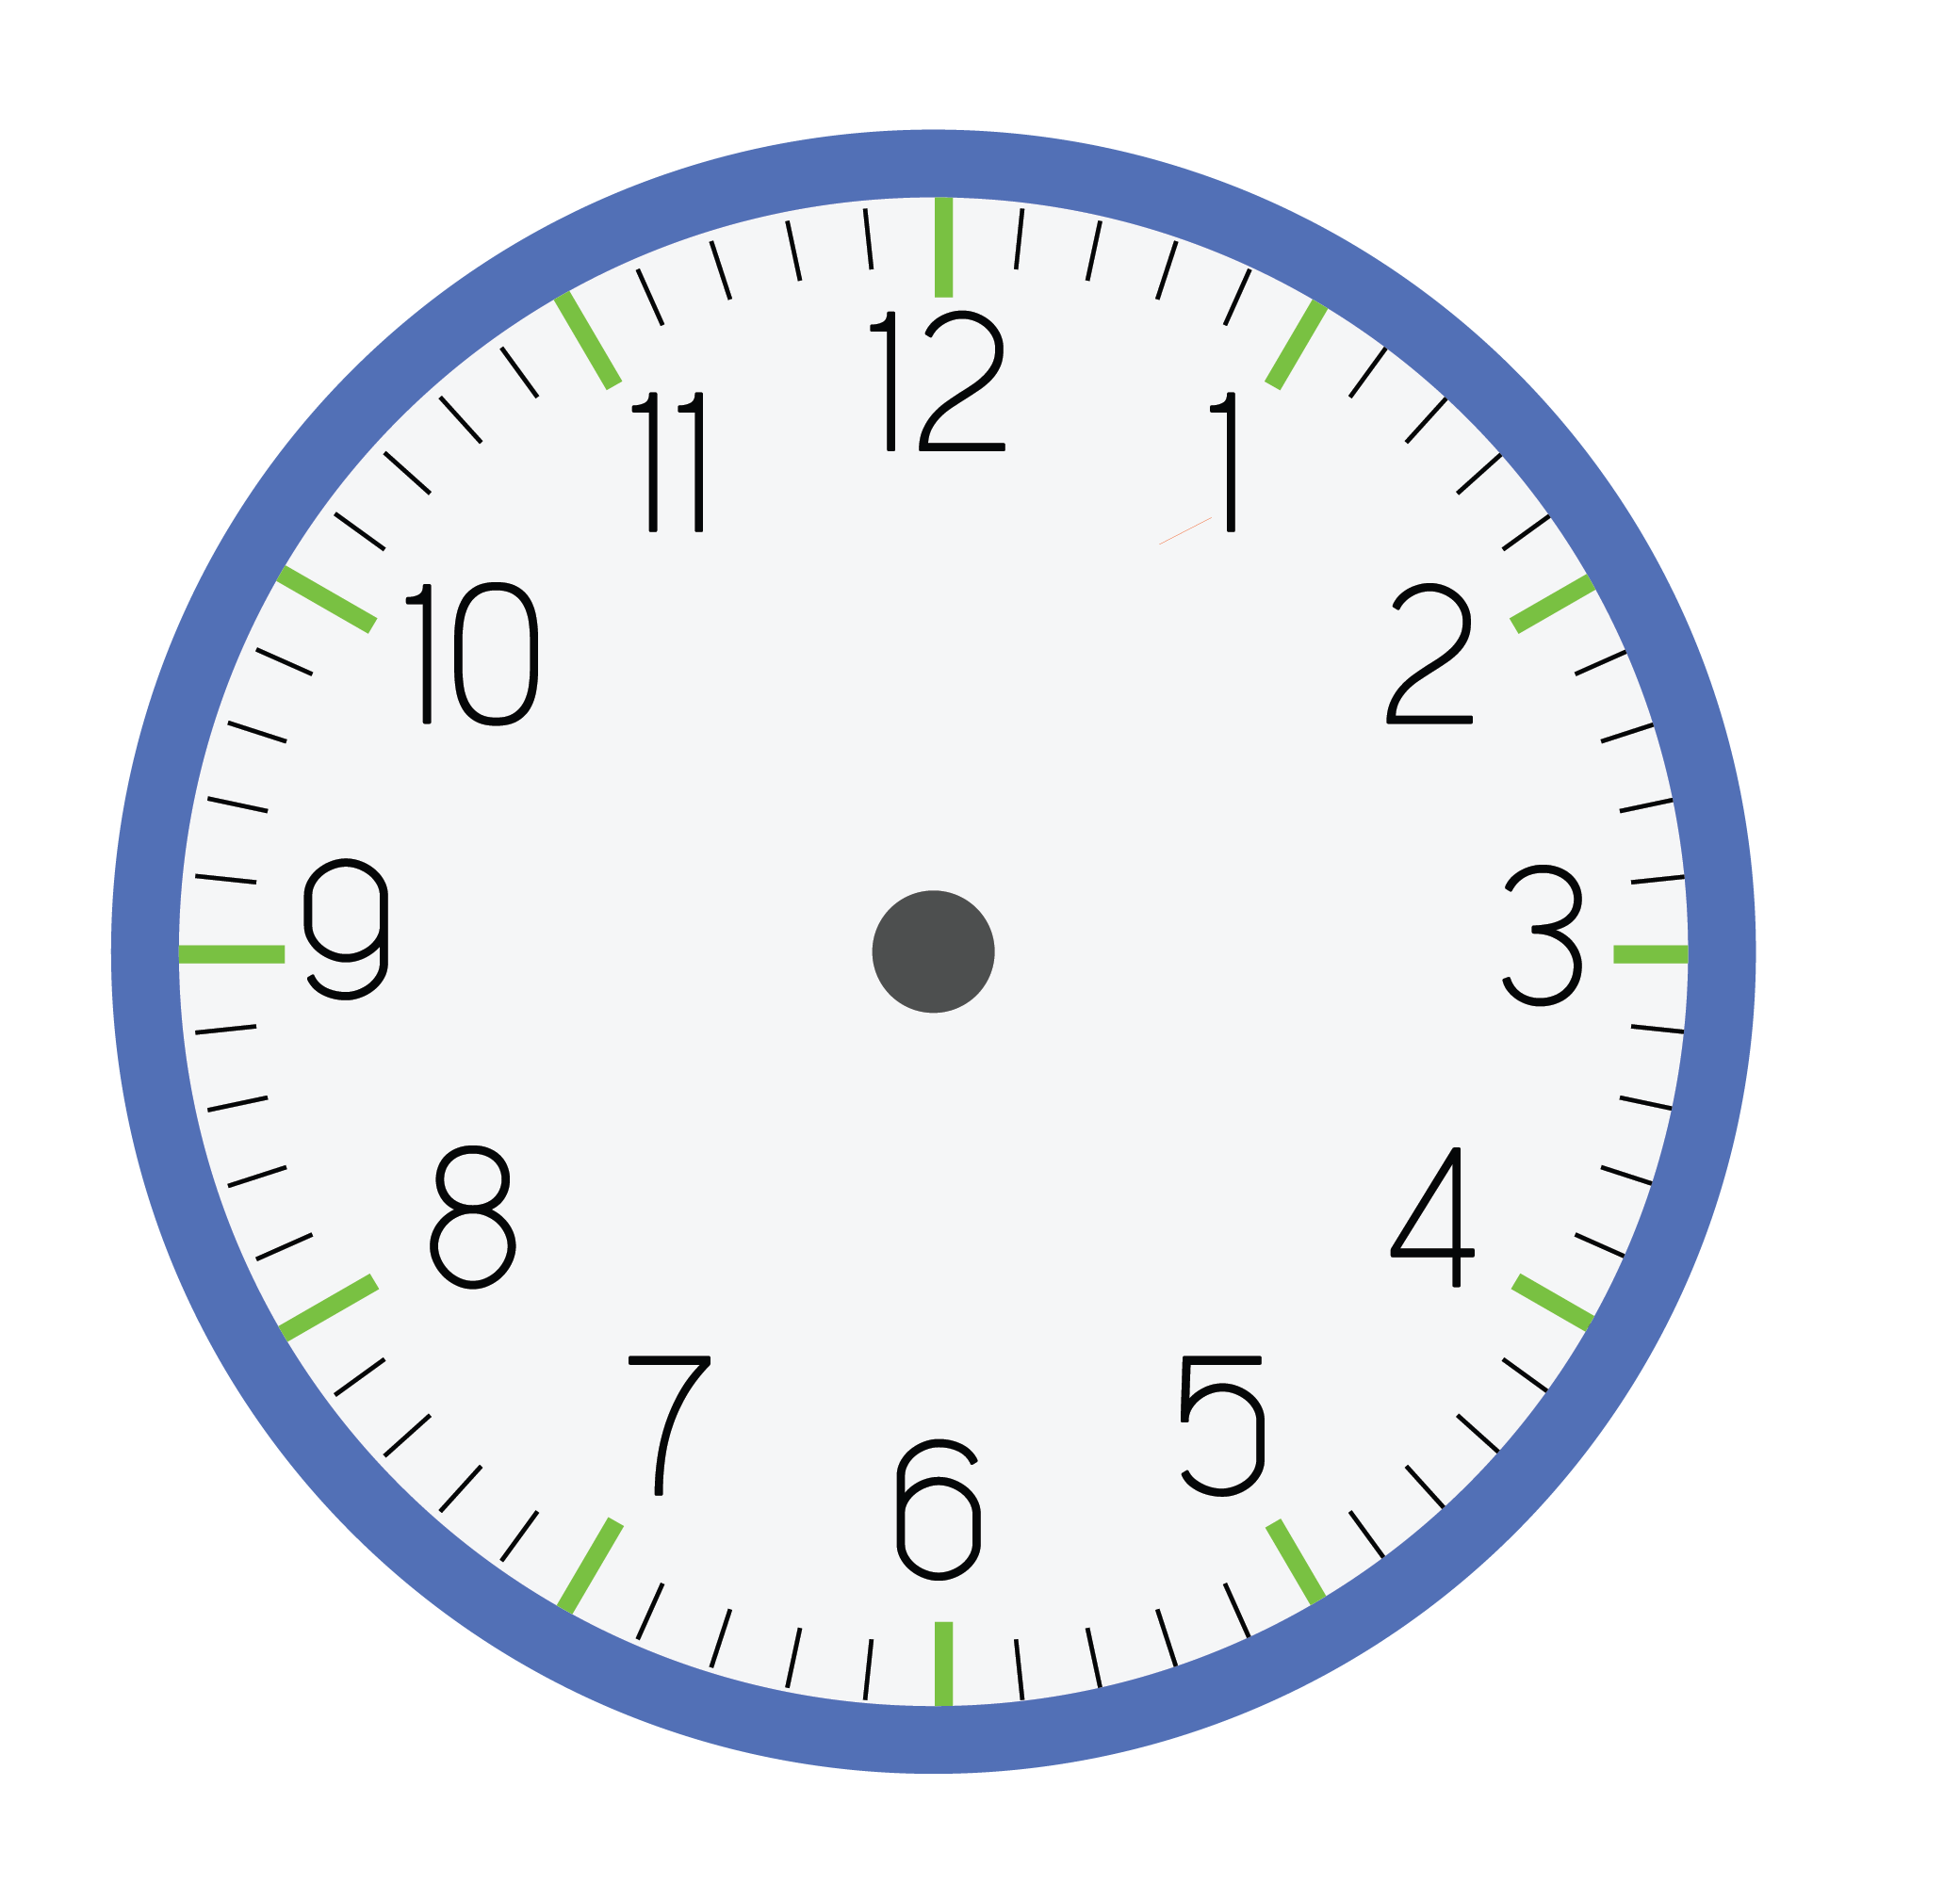

Từ vạch số 12 đến vạch số 1 có mấy vạch?
Có 4 vạch ở giữa hai vạch số 12 và số 1.

Slide 7
Có 4 vạch ở giữa hai vạch số liên tiếp. Mỗi khi kim phút chỉ đến 1 vạch trên mặt đồng hồ thì có một phút.

Slide 8

Mỗi đồng hồ chỉ mấy giờ?
1
5 giờ 8 phút
11 giờ 21 phút
9 giờ 4 phút

Slide 9

Mỗi đồng hồ chỉ mấy giờ?
1
6 giờ 40 phút
Hay 7 giờ kém 20 phút
8 giờ 15 phút
11 giờ 53 phút hay 12 giờ kém 7 phút

Slide 10
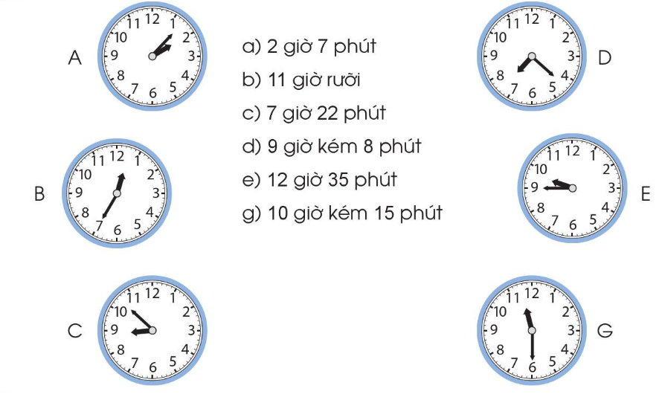
2
Mỗi đồng hồ sau chỉ thời gian tương ứng với cách đọc nào?

Slide 11
2
Mỗi đồng hồ sau chỉ thời gian tương ứng với cách đọc nào?

Slide 12
Củng cố dặn dò

Slide 13


